Slide 1
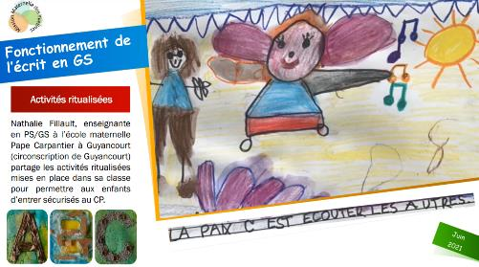
2021/2022
Projet MS-GS « Classe Fictive »
La classe fictive est un jeu. Son but est de dessiner tous les enfants qui composent cette classe, inventée par l’enseignant, et d’essayer d’écrire leurs prénoms. Pour clôturer ce projet, les enfants inventeront et écriront le nom de l’enseignant de cette classe.
Propositions pour l’enseignant :
Inventer une classe composée d’enfants (jeu initial) ;
ou
Inventer une classe composée d’animaux (que les enfants pourront réaliser avec divers procédés en arts plastiques). Les prénoms seront choisis à partir de ceux de votre classe tout comme le jeu initial.
Niveaux :
MS : Classe de 9 à 12 animaux + le maître ou la maîtresse
Début en période 3 ou 4
GS : Classe de 18 à 24 animaux + le maître ou la maîtresse
Début en période 1 ou 2
Ce projet destiné à tous est en lien avec la lettre « Des projets
d’écriture pour découvrir le principe alphabétique » (cf. la lettre ressources).
Envoyez nous votre classe imaginaire (humaine ou bestiaire) finale !
Nous la mettrons en valeur dans un article publié dans Actu@lisez.
Bon projet à tous !
Programmes de l’école maternelle du 24/06/2021
Découverte du principe alphabétique ;
Essais d’écriture de mots.
Objectif :
Faire découvrir à tous les enfants avant de quitter l’école maternelle la relation entre lettre et son.
Attendu de fin de cycle :
Ecrire seul un mot en utilisant des lettres ou en utilisant des groupes de lettres empruntés aux mots connus.
Durée du projet :
2 à 6 mois.
Besoin d’aide ? Envie de partager ?
Voici notre mail :
missionmaternelle78@ac-versailles.fr
Partage de Nathalie FILLAULT, enseignante à Guyancourt.

Slide 2
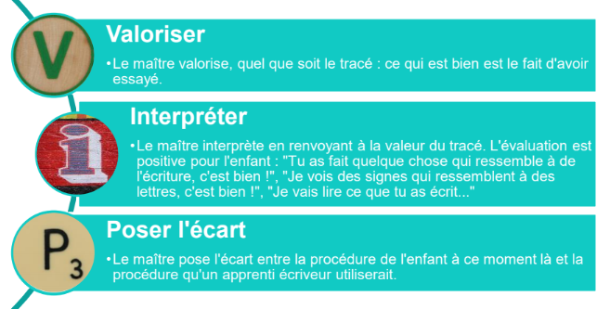
Projet MS-GS : « La classe fictive »
Focus sur l’attitude V.I.P :
Pour qu’il y ait apprentissage, l’étape 3 se la séance « Poser l’écart est indispensable.
Préparation du projet :
Inventer les prénoms d’une classe (de 9 élèves pour des MS, 18 pour des GS) à partir des syllabes des prénoms des élèves de votre classe d’origine
Veiller à utiliser tous les prénoms de la classe.
Une fois les prénoms créés, définissez l’ordre dans lequel ils vont être proposés dans l’année (du plus facile au plus difficile, d’abord des mots monosyllabiques, mots transparents avec des consonnes qui peuvent être prolongées à l’oral).
Exemple :
Ordre | Prénoms de la classe fictive | Prénoms de la classe d’origine
1 | Vava (première syllabe doublée) | Vadim Raphaël Mathys Adel Anouk
2 | Rama (Raphaël + Mathis) | Raphaël
3 | Ama (Adel + Mathis) | Mathys
4 | Radel (Raphaël + Adel) | Adel
5 | Manouk (Mathis + Anouk) | Anouk
Progression du simple au complexe :
3 critères à prendre en compte simultanément pour les mots proposés :
des mots monosyllabiques puis bisyllabiques…
des mots transparents (mots avec exclusivement des sons simples et sans lettre muette).
des mots comportant des consonnes pouvant être prolongées à l’oral (l, r, f, v, s, j, m, n, z) avant celles qui explosent et qui ne peuvent être prononcées qu’avec une voyelle (p, b, t, d, c, g).

Slide 3
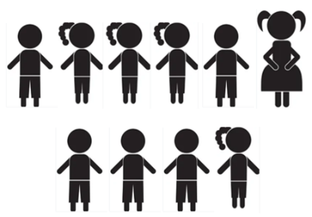
Etape 1 : Annonce du projet et premier dessin
Collectif - Mise en projet par l’enseignant
« Voici les garçons et les filles d’une classe avec leur maîtresse que j’ai dessinés avec mon ordinateur. A partir d’aujourd’hui, je vais vous demander quelque chose de rigolo. Chaque semaine, je vais choisir un enfant de cette classe. Je vais vous dire comment je le vois dans ma tête et vous, vous le dessinerez. Au bout d’un moment tous les enfants que j’ai dessinés avec mon ordinateur seront remplacés par vos dessins. »
Activité individuelle : (les enfants dessinent l’enfant décrit par l’enseignant en écoutant ses caractéristiques).
L’enseignant présente le 1er enfant qu’il a inventé : « C’est un garçon, il a un pantalon vert, les cheveux orange et il adore ça ! Il aime jouer au foot. Il sourit toujours. » Chaque personnage de la classe fictive a des caractéristiques physiques pour aider les enfants à le « voir » dans leur tête pour pouvoir le dessiner, mais il est aussi décrit dans son caractère.
Les enfants ont une demi-feuille et des feutres ; l’enseignant explique que tous les dessins seront intéressants.
A la fin de la séance, les dessins sont affichés, valorisés et commentés. Parmi les dessins correspondants à la description, un d’entre eux est tiré au sort pour figurer sur l’affichage collectif : la « photo de classe » (ce dessin choisi remplace une des silhouettes). Une photocopie de ce dessin est faite pour garder dans le cahier de l’enfant concerné, car chacun réalise sa classe fictive également.
Etape 2 : Premier essai d’écriture
Collectif - Consigne de l’enseignant
« Aujourd’hui, on va continuer à constituer notre classe inventée. Hier, vous avez dessiné le premier enfant de la classe et on a choisi un dessin qui correspondait à cet enfant décrit (possibilité de revenir sur ses caractéristiques). Aujourd’hui, je vous redonne vos dessins et vous allez essayer d’écrire tout seuls son prénom. Ce garçon s’appelle Vava. Vous essayez d’écrire "vava" comme vous pensez. »
Activité individuelle :
L’enseignant encourage les enfants surtout ceux qui ne tracent rien : « Vous essayez d’écrire Vava. L’important c’est d’essayer. Ecoutez bien : "vava". Pour apprendre, il faut essayer. Ecrivez comme vous pensez, et après je vous dirai comment il s’écrit. »

Slide 4
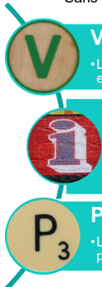
Etape 3 : Retour sur l’activité et validation
Collectif – Retour sur les propositions des enfants
L’enseignant félicite tous les enfants d’avoir essayé (ce qui était demandé).
Il affiche successivement trois à quatre essais d’écriture choisis afin qu’ils soient progressifs (du plus éloigné au plus proche de ce qui était à écrire) et Valorise, Interprète et Pose l’écart.
Valoriser, Interpréter :
« Voilà un premier dessin avec un essai d’écriture (pas de lettres, imitation). Il fallait écrire… (Vava). Tu as essayé, c’est très bien. Mais je ne peux pas lire car ce ne sont pas des lettres. »
« Voilà un deuxième dessin avec un autre essai d’écriture (lettres sans rapport avec le mot). Il fallait écrire… (Vava). Tu as essayé, c’est très bien. Je vais lire ce qui est écrit … (suivre du doigt de gauche à droite et bruiter la proposition). On n’entend pas encore… (Vava). »
« Voilà un troisième dessin avec un autre essai d’écriture (certaines lettres correspondent aux sons du mot). Tu as essayé, c’est très bien. Je vais lire ce qui est écrit. C’est écrit…, on entend des sons qui sont dans … (Vava). Bravo ! Tu commences à écouter les sons et à les transcrire par la lettre correspondante. »
Poser l’écart :
« Maintenant, je vais vous montrer comment j’écris les sons que j’entends quand je dis … (Vava). »
Ecrire au tableau de manière à ce que l’activité soit visible par tous les enfants. Verbaliser tout ce qui est fait pour écrire : « Je dois écrire Vava. J’entends deux fois la syllabe va. En premier, j’entends [v], c’est la lettre V.
…
« Voilà, j’ai fini d’écrire Vava ! On voit bien que c’est deux fois la même syllabe [va] avec la lettre V et la lettre A. Maintenant vous allez copier ce prénom sous votre essai d’écriture (cf étape 4).
Rq : on ne fait pas de recherche avec les étiquettes prénoms car on veut solliciter la perception auditive des sons et travailler l’encodage. Mais cela permettra de faire des rapprochements lors des démonstrations : « on entend [va] comme dans Vadim. ». Si un enfant le fait spontanément, on pourra lui dire « Oui, tu as raison, on voit va comme dans Vadim. »

Slide 5
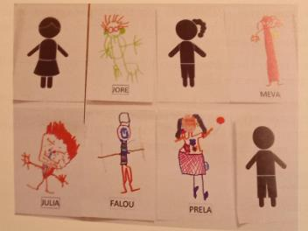
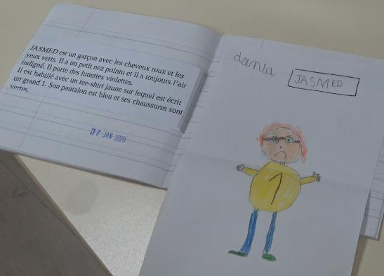
Etape 4 : Copie active
Activité individuelle :
Les enfants s’installent à une table face au tableau. L’enseignant redistribue à chacun sa feuille avec le dessin et l’essai d’écriture du prénom de l’élève fictif. L’enseignant montre le geste d’écriture pour copier le prénom.
Consigne de l’enseignant :
« A vous maintenant. Je vais vous montrer et vous allez copier le prénom Vava. En premier on entend [v], c’est la lettre V. Pour écrire V en majuscule, je trace un trait oblique en descendant vers la droite puis un autre en remontant vers la droite… A vous d’écrire le V. »
Observer, ne pas intervenir, laisser les enfants tracer le V.
Enchaîner sur le tracé du A avec la verbalisation…
Féliciter les enfants pour leur concentration et leur application…
Collectif – Clôture :
L’enseignant écrit le prénom sur le dessin choisi, photocopié (lors de l’étape 1). C’est le premier élève imaginaire.
Féliciter les enfants pour leur essai d’écriture et la copie du prénom.
Projeter les enfants sur la poursuite du projet : « Nous avons notre 1er élève… ».
Etapes suivantes : Travail sur le même principe avec des variantes
Une séance hebdomadaire.
Très vite, cette activité est appréciée des enfants. Le travail continue sur le même principe mais avec 3 variantes :
Une seule séance peut suffire pour le dessin et l’essai d’écriture ;
L’enseignant peut expliquer aux enfants comment il a fait pour inventer les prénoms : « J’ai choisi des syllabes de deux prénoms pour en constituer un nouveau. Par exemple, j’ai pris la première syllabe de Vadim et l’ai répété deux fois pour fabriquer le nouveau prénom Vava. Attention, ne pas montrer l’écrit en même temps. Tout est auditif.
Le collectif peut être abandonné au profit d’ateliers encadrés par l’enseignant dont le nombre varie selon les besoins des enfants. Plus les enfants sont performants, plus ils peuvent être nombreux dans un atelier. En revanche, ils ne sont que 3 à 5 max quand ils ont besoin d’aide. Le 1er atelier en présence de l’enseignant est consacré aux enfants prioritaires. L’enseignant commence par les laisser chercher, puis les aide en syllabant, puis en bruitant le premier phonème, au besoin en montrant les analogies (« comme dans… ») avec des mots connus. Il explicite le processus, il valorise le moindre progrès.
Affichage collectif
Cahier individuel

Slide 6
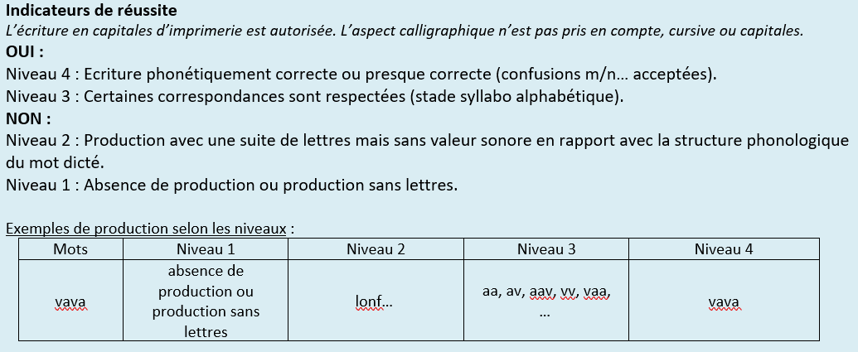
Dernière étape : Portrait et nom du maître fictif ou de la maîtresse fictive
Après tous les dessins de portraits et écritures des prénoms des enfants, il reste à dessiner le maître ou la maîtresse de la classe, à choisir et écrire son prénom. Le travail se fait dans les mêmes conditions. L’enseignant énonce le portrait de la maîtresse ou du maître fictif : « Elle/Il a les cheveux xxx, elle/il est très gentille/gentil. Mais son problème est qu’elle/il oublie souvent beaucoup de choses, alors elle/il se fait des pense-bêtes tout le temps ». Puis les enfants écrivent le prénom choisi.
Pistes d’interprétation :
L’enseignant va pouvoir interpréter les essais des enfants et en déduire leur conception plus ou moins éloignée du principe alphabétique. Les besoins repérés pourront alors être l’occasion d’un travail en petit groupe (différenciation) ou d’une prise en charge en APC en GS.
Source :
Ce document reprend la présentation du scénario d’apprentissage tel qu’il a été pensé par Mireille Brigaudiot (Le langage à l’école maternelle, Hatier, p. 215 à 227).
Sites :
La classe fictive : scénario (Académie d’Aix Marseille)
La classe inventée (Académie de Paris)
Prolongement :
Réinvestissement du vocabulaire
(Exemple en vidéo)

Slide 7
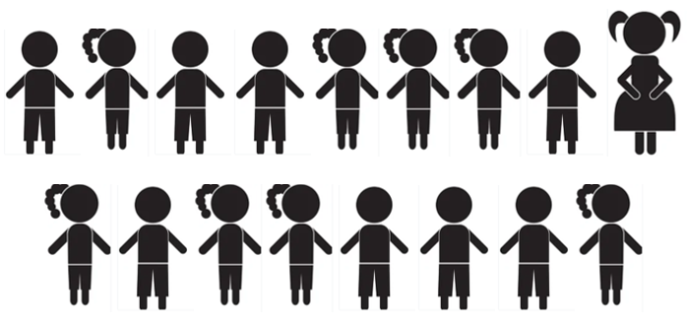
Classe Fictive

Slide 8
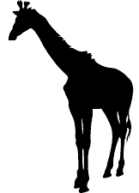
Classe Fictive des Animaux
Les prénoms des élèves animaux et de la maîtresse sont créés comme pour le projet original à partir des prénoms des enfants de la classe.

